Slide 1
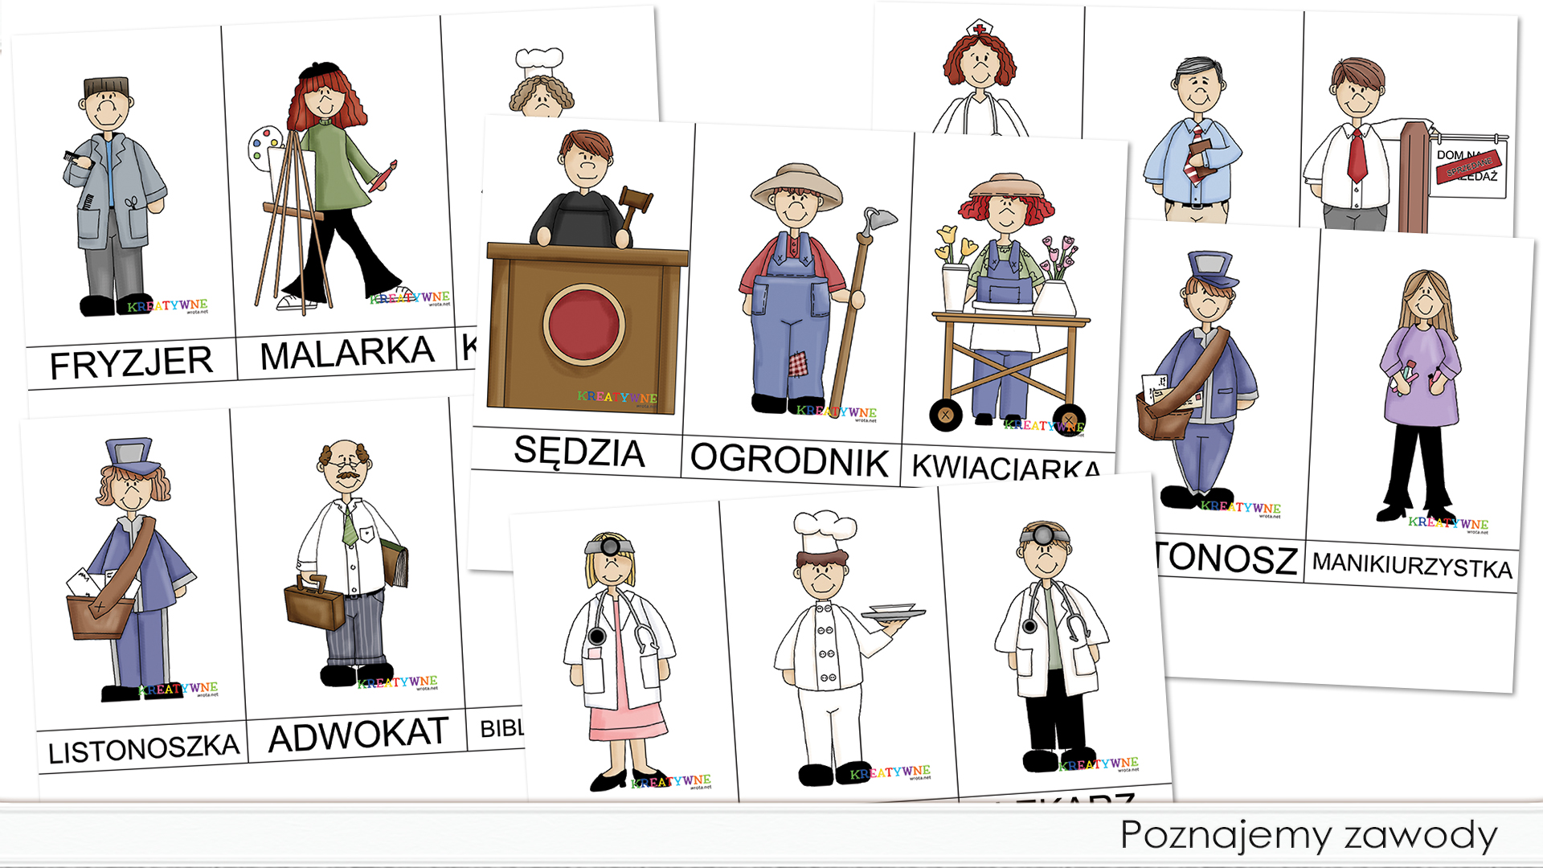
ZAWODY WOKÓŁ NAS

Slide 2
KLASYFIKACJA ZAWODÓW I SPECJALNOŚCI
klasyfikację zawodów można znaleźć na stronie:
https://psz.praca.gov.pl/rynek-pracy/bazy-danych/
https://www.praca.pl/poradniki/rynek-pracy/
https://stat.gov.pl/Klasyfikacje/doc/kzs/pdf/KZiS

Slide 3
CO TRZEBA WIEDZIEĆ O ZAWODZIE
Na czym polega praca w zawodzie
W jakich warunkach jest wykonywana
Jakie są przeciwskazania w danym zawodzie
Jakimi narzędziami i maszynami trzeba będzie pracować

Slide 4
ZAWÓD
Zawód jest to zbiór stałych zadań , których celem jest wytwarzanie jakichś produktów lub wykonywanie usług, przez osoby , które posiadają wiedzę, przygotowanie i umiejętności

Slide 5
GROMADZENIE INFORMACJI O ZAWODACH, KTÓRE NAS INTERESUJĄ PRZYGOTOWUJE NAS DO PEŁNIENIA RÓL ZAWODOWYCH
SZUKAMY:
jakie czynności w danym zawodzie są wykonywane
Jakie są potrzebne predyspozycje
Jakich narzędzi się używa w danym zawodzie
Z kim się pracuje
Ta zgromadzona wiedza pomaga nam odpowiedzieć na pytanie:
CZY TEN ZAWÓD JEST DLA MNIE?

Slide 6
WARTO SZUKAĆ INFORMACJI O ZAWODACH WTEDY GDY NIE WIEMY JESZCZE, CO MOGLIBYŚMY ROBIĆ W PRZYSZŁOŚCI

Slide 7
GDZIE POSZIKIWAĆ I ZDOBYWAĆ WIEDZĘ O ZAWODACH?
https://psz.praca.gov.pl/rynek-pracy/bazy-danych/infodoradca
https://doradztwo.ore.edu.pl/wybieram-zawod
www.koweziu.edu.pl/wybor-zawodu

Slide 8
CO NALEŻY BRAĆ POD UWAGĘ WYBIERAJĄC ZAWÓD?
Zdolności
Zainteresowania
Możliwości

Slide 9
PAMIĘTAJ!!!
Wybrany zawód nie jest wyborem na całe życie – bądź gotowy na zmiany
Wybieraj zawód dla siebie. Koledzy i koleżanki są ważne, ale każdy jest inny, ma własne zainteresowania, inne predyspozycje
Wybierając zawód korzystaj ze wsparcia przyjaciół, rodziców, rodziny
WYBIERAJ ZAWÓD DLA SIEBIE

Slide 10
Nieprawdą jest , że każdy z nas może być Einsteinem, ale prawdą jest, że każdy z nas może wybrać zawód, w którym będzie dobry i spełniony.
Bądź świadom swoich ograniczeń
Zdobywaj doświadczenie; pracuj w różnych miejscach i na różnych stanowiskach
Edukacja jest szansą na przyszłość
Uczyć się trzeba całe życie

